Slide 1
自我优势效应中
自上而下的加工机制
汇报人：马嘉晨
参与者：刘逸康、郑元瑞
日期：2023年1月13日

Slide 2
目录
CONTENTS
01
研究背景
02
研究问题与意义
03
实验设计

Slide 3
PART 01
研究背景

Slide 4
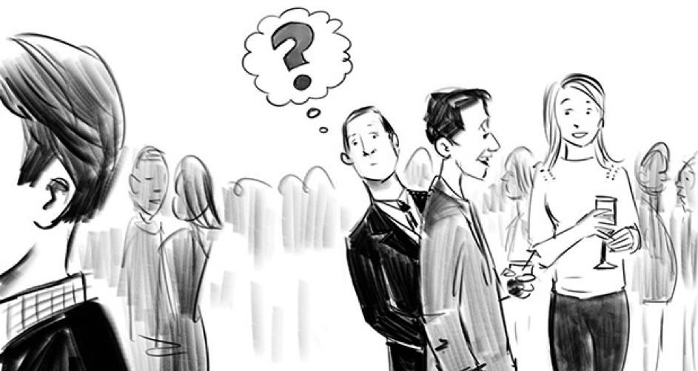
研究背景
感知觉
增强感知能力
(Liu & Sui, 2016)
自我优势效应
注意
记忆
自动捕获注意
（ Sui, Liu, Wang, & Han, 2009 ）
更好的记忆效果
(Symons, C. S., & Johnson, B. T. , 1997)
执行控制能力
更强的执行控制力
(Golubickis, M., et al., 2021)

Slide 5
研究背景
在面孔识别任务中，当任务目标为辨别自我面孔时，被试的表现要优于辨别他人面孔(Keyes & Brady, 2010)
Self-Attention
Network
即使任务不要求辨别自我或他人面孔，自我面孔的优势效应依然存在(Sui, Chechlacz, & Humphreys, 2012)
该理论认为自我相关信息对注意的自下而上的自动捕获是自我信息加工具有优先性的原因（ Sui, J., & Rotshtein, P. 2019）
在声音识别任务中，人们也表现出了对自我声音的优势反应(Xu, Homae, Hashimoto, & Hagiwara, 2013)

Slide 6
研究背景
自上而下的加工：
目标驱动的
有动机、期待等高级心理机能参与的
对注意有意识地分配
选择性注意模型（ Theeuwes, J. , 2010）
自下而上
自下而上的加工：
刺激驱动的
自动化的
强制性的
在进化过程中，我们对原始威胁刺激的感知中，已形成了高度自动化的加工方式。但仍有证据表明该过程也会受到自上而下因素的调控(Stein, T., & Peelen, M. V. 2015)。

Slide 7
PART 02
研究问题及意义

Slide 8
研究问题及意义
高度自动化的对危险刺激的感知也会受到自上而下的因素，如目标和期待的调控(Stein, T., & Peelen, M. V. 2015)。此外，也有实验证据表明自我优势效应受到任务设置的影响(Svensson, S. L., et al. 2022)
研究问题：
通过操纵指导语来探究自我优势效应中自上而下的加工机制是怎样的
理论意义：弥补先前研究中对自上而下加工的空白,进一步完善对自我信息加工机制的理解和认识
现实意义：自我认知的异常是跨精神疾病的共同机制，有助于精神疾病的诊断和治疗(Sui, J., & Rotshtein, P. (2019)

Slide 9
PART 03
实验设计

Slide 10
范式介绍
自我联结学习范式
范式提出
自我相关信息与他人相关信息之间的差异，除了“自我”VS“非我”，还有熟悉程度、感情色彩、社会突显性等维度的差异（杨红升，2013）
隋洁等发现人们在加工与自我建立暂时联结的中性刺激时，也会表现出自我加工优势(Sui, Liu, Wang, & Han,2009)。
在此基础上，提出了自我联结学习范式
优点：排除了以往自我研究中刺激熟悉性等因素的混淆
被试内自变量：①图形的社会突显性（自我VS朋友VS生人） ②图形-标签的匹配情况（匹配VS不匹配）
因变量：被试按键的反应时、正确率
实验流程
①学习阶段：
多个中性几何图形（圆形、正方形等）
＋
不同社会相关性的人
（自我、朋友、生人）
②图形-标签知觉匹配任务：
判断图形与标签是否符合学习阶段的对应关系。记录被试按键的反应时和正确率

Slide 11
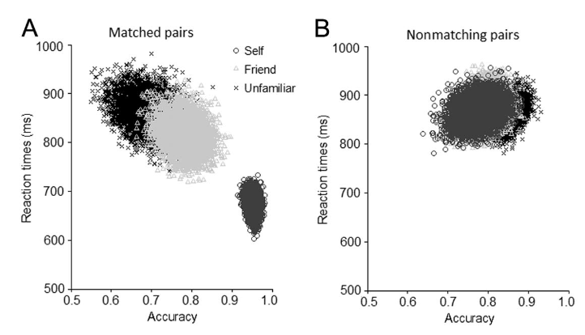
范式介绍
自我联结学习范式
经典结果
①匹配试次中，有效应；不匹配任务中没有效应，且反应时更长（fast-same effect）
②匹配试次中，被试对自我相关图形的反应时更短、正确率更高
(Sui, J., He, X., & Humphreys, G. W. , 2012)

Slide 12
实验一：匹配任务的设置对匹配优先效应的影响
实验目的：探究匹配任务的设置对匹配优先效应的影响
实验假设：优先做不匹配判断时，fast-same effect不会出现
实验任务：图形-标签匹配任务、图形-标签不匹配任务
实验设计：2×3×2 的混合实验设计
自变量：被试间：匹配任务设置（优先做匹配判断VS优先做不匹配判断）
被试内：图形的社会相关性（自我 VS 朋友 VS 生人）
图形-标签匹配情况（匹配 VS 不匹配）
因变量：被试的按键反应时&正确率
被试：年龄在18~40岁之间且近期未参加过类似实验的健康成年被试，男女各半。
被试人数采用贝叶斯序列实验设计法确定
实验材料：几何图形（圆形、正方形和六边形 三角形）；文字标签（自我、朋友、生人 非人物标签 ）
数据分析方法：重复测量方差分析，漂移扩散模型（DDM）

Slide 13





实验一：匹配任务的设置对匹配优先效应的影响
Exp1A匹配优先任务
Exp1B不匹配优先任务
×
＋
500 ms
自我
朋友
生人
をる
100 ms
自我
1500 ms
反馈
300 ms
＋
500 ms
＋
实验一流程图

Slide 14
实验二：判断目标对自我优势效应的影响
实验目的：探究判断目标对自我优先效应的影响
实验假设：判断目标为自我时，会出现自我优先效应；判断目标为朋友或生人时，自我优先效应消失，出现相应目标的优势反应。
实验任务：目标辨别任务
实验设计：3×3×2 的被试内实验设计
自变量：判断目标（“是否是自我”VS“是否是朋友”VS“是否是生人”）
反应目标的社会相关性（自我 VS 朋友 VS 生人）
图形-标签匹配情况（匹配 VS 不匹配）
因变量：被试的按键反应时&正确率
被试：年龄在18~40岁之间且近期未参加过类似实验的健康成年被试，男女各半。
被试人数采用贝叶斯序列实验设计法确定
实验材料：几何图形（圆形、正方形和六边形）
数据分析方法：重复测量方差分析，漂移扩散模型（DDM）

Slide 15

实验二：判断目标对自我优势效应的影响
指导语
(A/B/C)
＋
500 ms
自我
100 ms
1500 ms
反馈
300 ms
＋
＋
500 ms
…
休息
指导语
(A/B/C)
…
实验二流程图

Slide 16
参考文献
Golubickis, M., Persson, L.M., Falbén, J.K. et al. (2021) On stopping yourself: Self-relevance facilitates response inhibition. Atten Percept Psychophys 83, 1416–1423.
Keyes, H., Brady, N., Reilly, R. B., & Foxe, J. J. (2010). My face or yours? Event-related potential correlates of self-face processing. Brain and cognition, 72(2), 244-254.
Liu, M., & Sui, J. (2016). The interaction between social saliency and perceptual saliency. Quarterly Journal of Experimental Psychology, 69(12), 2419-2430.
Stein, T., & Peelen, M. V. (2015). Content-specific expectations enhance stimulus detectability by increasing perceptual sensitivity. Journal of Experimental Psychology: General, 144(6), 1089–1104.
Sui, J., Liu, C. H., Wang, L., & Han, S. (2009). Short Article: Attentional Orientation Induced by Temporarily Established Self-Referential Cues. Quarterly Journal of Experimental Psychology, 62(5), 844–849.
Sui, J., Chechlacz, M., & Humphreys, G. W. (2012). Dividing the self: distinct neural substrates of task-based and automatic self-prioritization after brain damage. Cognition, 122(2), 150-162.
Sui, J., He, X., & Humphreys, G. W. (2012). Perceptual effects of social salience: evidence from self- prioritization effects on perceptual matching. Journal of experimental psychology. Human perception and performance, 38(5), 1105–1117.
Sui, J., & Rotshtein, P. (2019). Self-prioritization and the attentional systems. Current opinion in psychology, 29, 148-152.
Svensson, S. L., Golubickis, M., Maclean, H., Falbén, J. K., Persson, L. M., Tsamadi, D., Caughey, S., Sahraie, A., & Macrae, C. N. (2022). More or less of me and you: self-relevance augments the effects of item probability on stimulus prioritization. Psychological research, 86(4), 1145–1164.
Symons, C. S., & Johnson, B. T. (1997). The self-reference effect in memory: A meta-analysis. Psychological Bulletin, 121(3), 371–394.
Theeuwes, J. (2010). Top-down and bottom-up control of visual selection. Acta Psychologica, 135, 77–99.
Xu, M., Homae, F., Hashimoto, R. I., & Hagiwara, H. (2013). Acoustic cues for the recognition of self-voice and other-voice. Frontiers in psychology, 4, 735.

Slide 17
Thanks for your attention!

